Slide 1
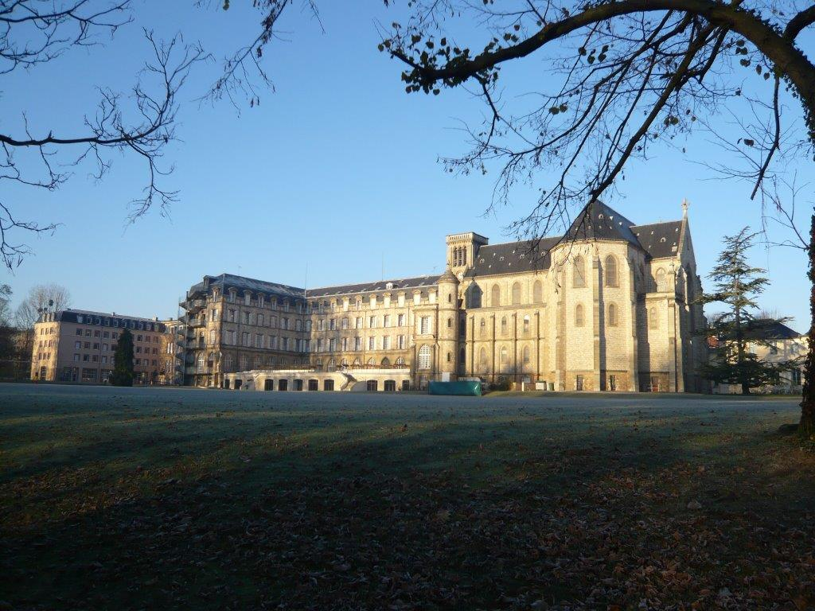
Ecole Sainte-Geneviève
Classes Préparatoires aux Grandes Écoles
Notes:
1

Slide 2
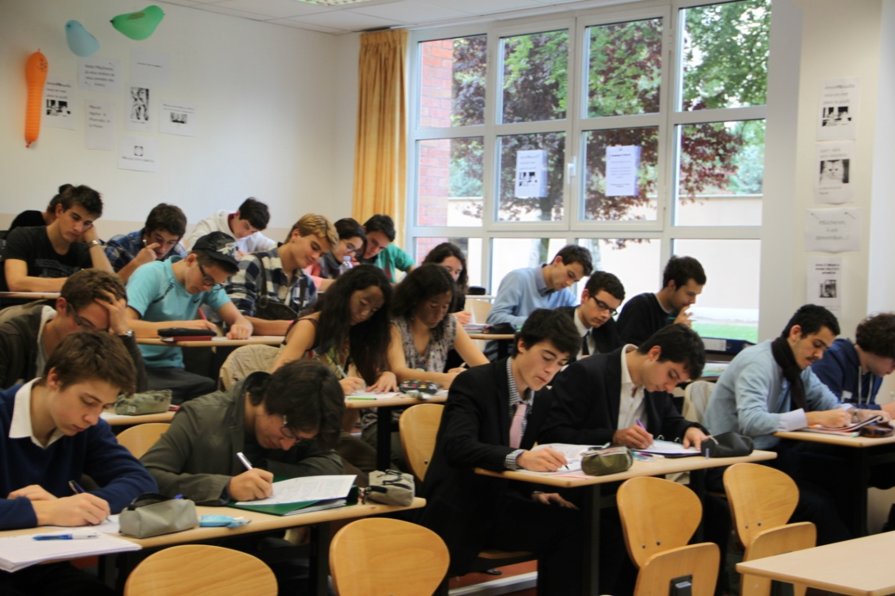
Faire une prépa…
pourquoi pas ?
Notes:
2

Slide 3
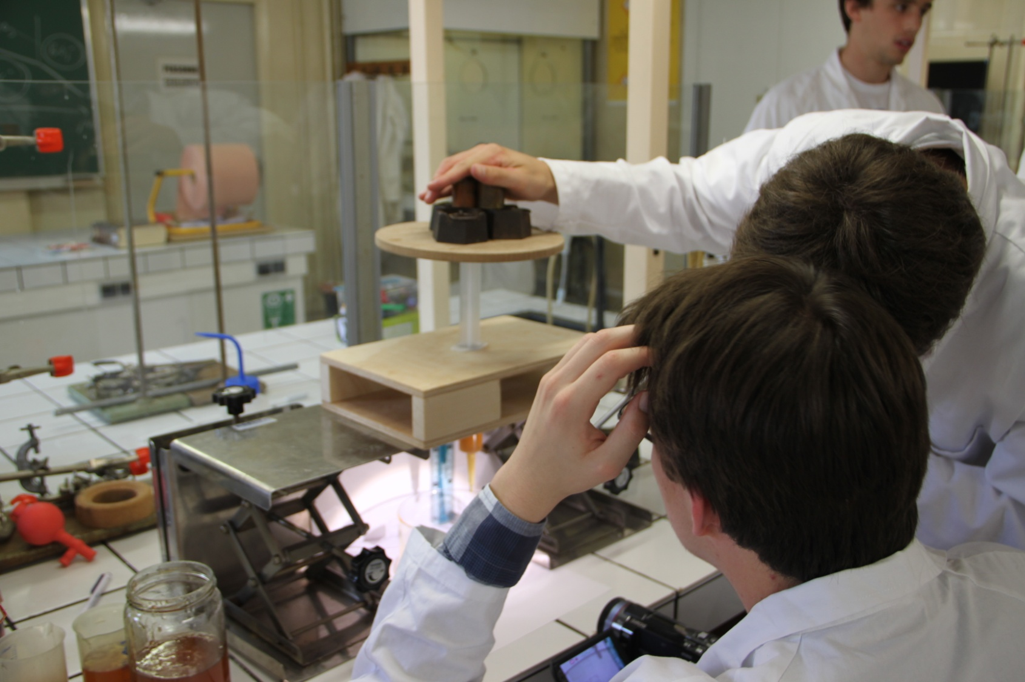
Qualités requises pour faire une Prépa
Une solide motivation
Bon niveau scolaire
Fermeté du caractère
Santé physique et psychologique
Notes:
3

Slide 4
Une journée type à Ginette
7 h 30 | Lever
8 h 15 | Cours
10 h 30 | Cours
12 h 30 | Repas
13 h | Récréation, sport
14 h | Cours
16 h | Étude
20 h | Repas et récréation
20 h 50 | Étude
23 h | Coucher
Notes:
4

Slide 5
Filières et voies des prépas à Ginette
Écoles
d’agronomie
Écoles Normales Supérieures
Agro-ParisTech
Ecoles Nationales d’Agronomie
Écoles vétérinaires
Écoles d’Ingénieurs
Écoles Normales Supérieures
Ecole Polytechnique
Concours commun Mines Ponts
Concours commun CentraleSupélec
Concours commun INP
Ecole Nationale des Arts et Métiers, Écoles militaires
Écoles de commerce
HEC, ESSEC, ESCP-Europe,
EM Lyon, EDHEC
ECRICOME
Écoles supérieures de commerce
BCPST 2
MP*
MP
PSI*
PC*
PC
PT*/PT
EC-S 2
BCPST 1
MPSI
PCSI
PTSI
EC-S 1
Bac S
Notes:
5

Slide 6
Horaires des classes de première année
 | MPSI |  |  | PCSI |  | PTSI | BCPST |  | EC-S
 | Info | SI | SI + | SI | Chi
Maths | 12 |  |  | 10 |  | 10 | 8 | Maths | 9
Physique | 6 |  |  | 8 |  | 6 | 4 | Culture Générale | 6
Chimie | 2 |  |  | 2 | 4 | 2 | 3 | Histoire Géo | 6
SI ou Info | 2 | 2 | 4 | 4 |  | 8,5 | - | Économie | 1
Informatique | 2 |  |  | 2 |  | 2 | 1,5 |  | 1
Biologie |  |  |  |  |  |  | 8
Français | 2 |  |  | 2 |  | 2 | 2 | LV 1 | 3
LV | 2 |  |  | 2 |  | 2 | 2 | LV 2 | 3
TIPE | 2 |  |  | 2 |  | 2 | 1
Sport | 2 |  |  | 2 |  | 2 | 2 | Sport | 2
 | 32 | 32 | 34 | 34 | 32 | 36,5 | 31,5 |  | 31
Notes:
6

Slide 7
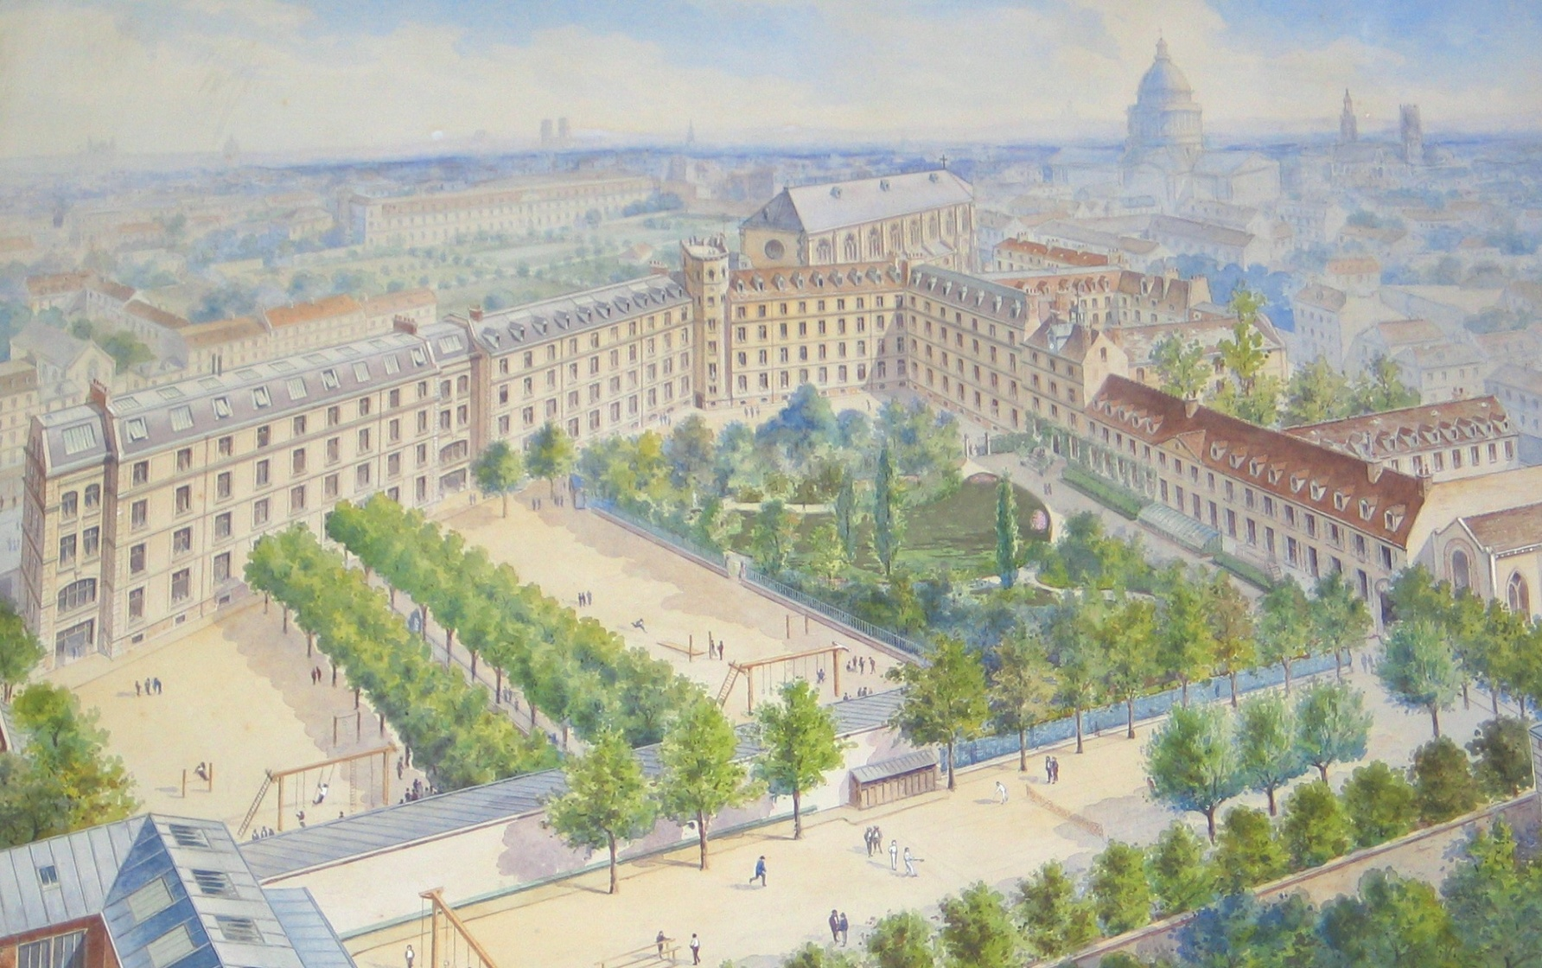
Notre histoire : 164 ans
L’école de la rue des Postes à Paris
Notes:
7

Slide 8
164 ans d’histoire
1850 La loi Falloux autorise l’enseignement catholique de second degré.
1854 Fondation de l’Ecole Sainte Geneviève rue des Postes à Paris.
1857 Le premier « postard » est reçu à l’Ecole Polytechnique.
1880 Décrets Jules Ferry sur les Congrégations.
1905 Séparation de l’Église et de l’État.
1913 Confiscation des locaux de Paris et transfert de l’Ecole à Versailles.
1931 Premier recteur jésuite depuis 1903.
1961 Loi Debré : signature du contrat d’association avec l’État.
1966 Réforme pédagogique : institution de la co-responsabilité.
1969 Accueil de la première fille à l’internat.
2012 Création de la prépa PTSI et de places d’internat de la réussite.
Notes:
8

Slide 9
Les lieux
Saint François
Régis
Gymnase
Ste Geneviève
Pierre Ceyrac
Élisabeth
Accueil
Charles de Foucauld
Saint Joseph
Notre Dame
Chapelle
Pavillon Madame
35 000 m² de surface de plancher - 6 hectares de parc
Un terrain d’athlétisme - un gymnase
2 terrains de foot / rugby - 3 courts de tennis
Notes:
9

Slide 10
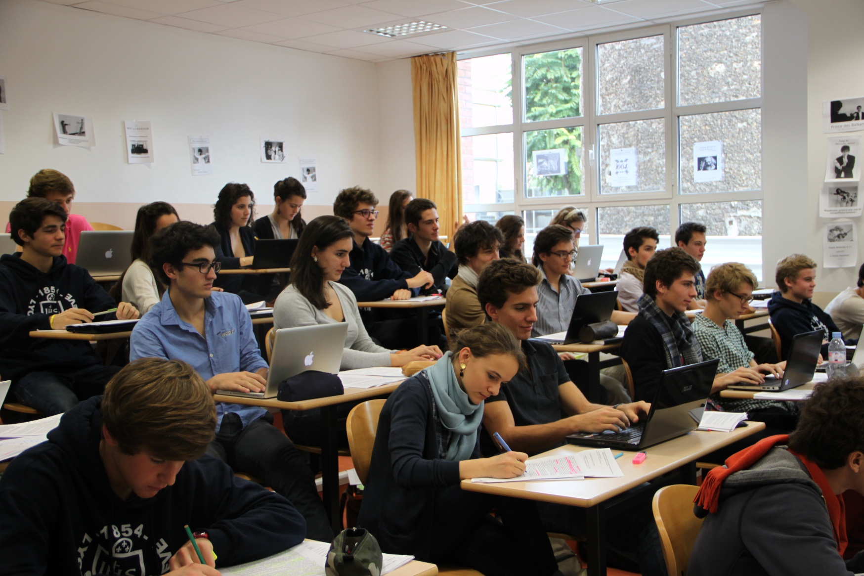
Les amphis
Notes:
10

Slide 11
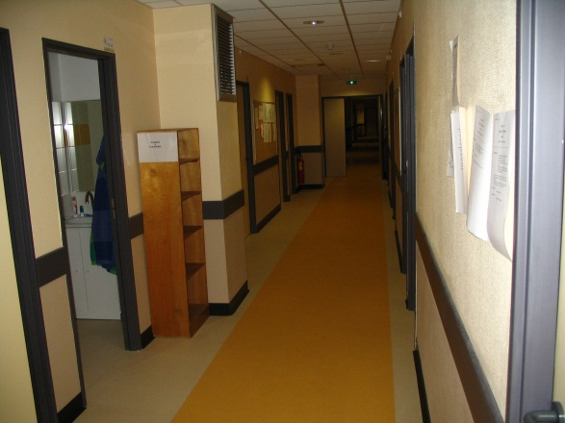
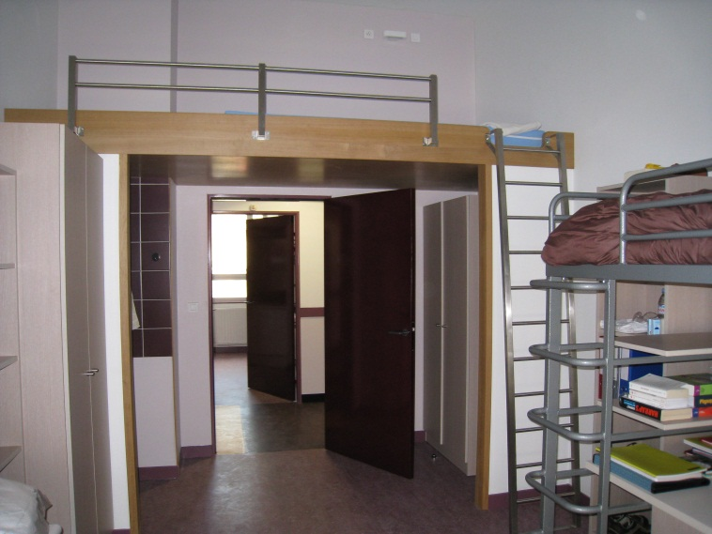
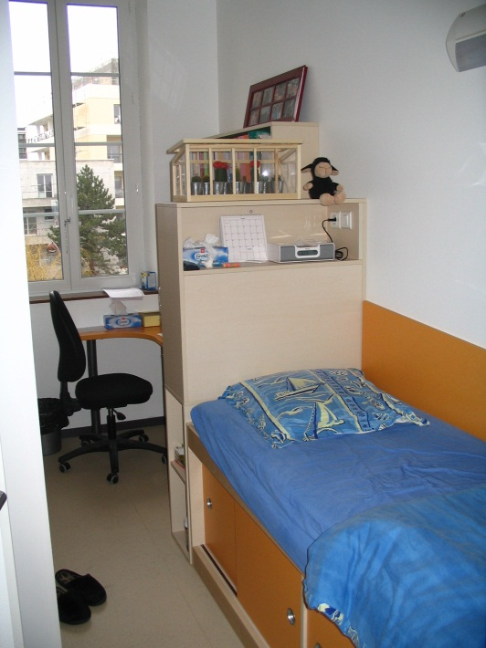
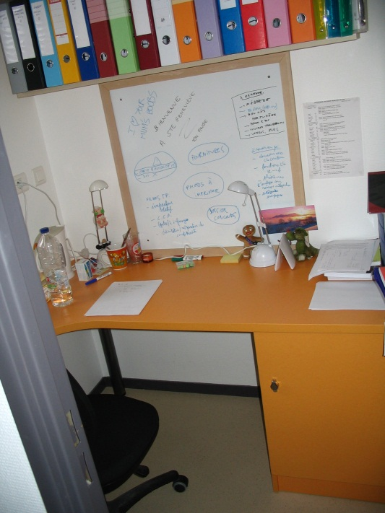
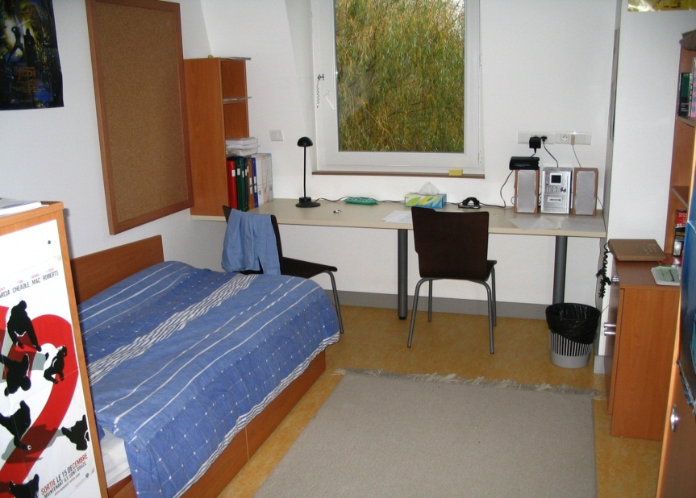
Les chambres

Slide 12
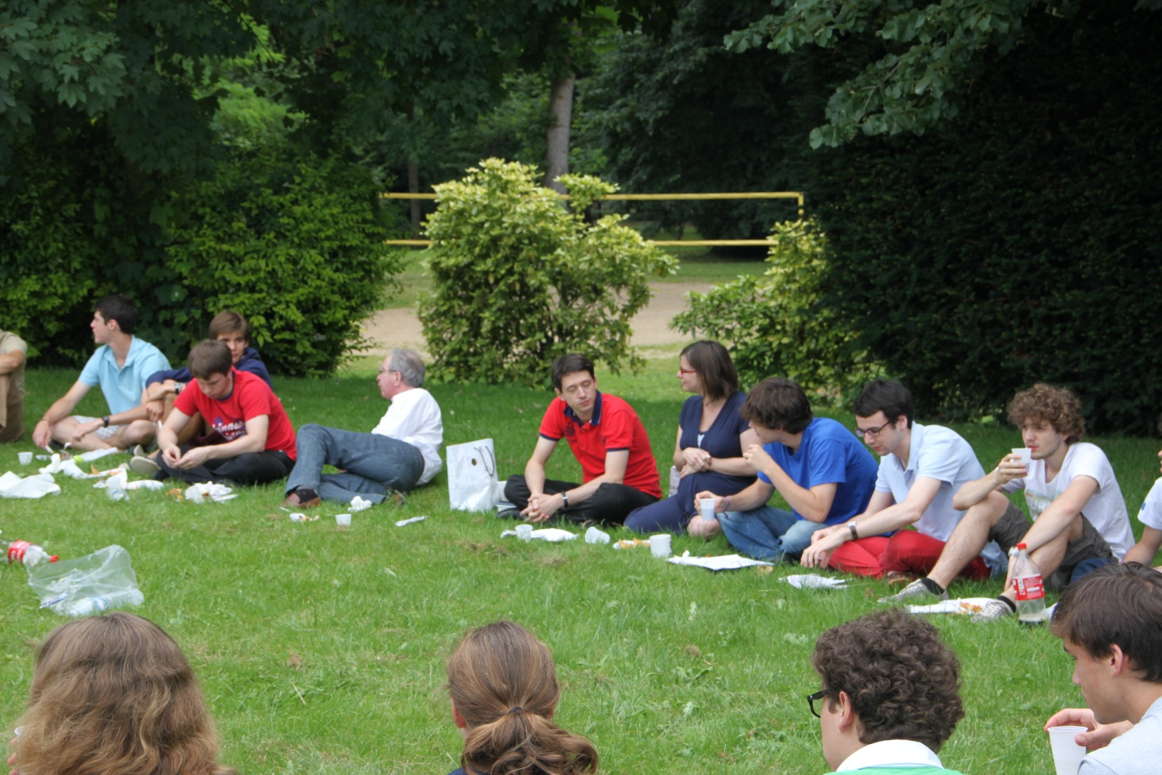
Les personnes

Slide 13
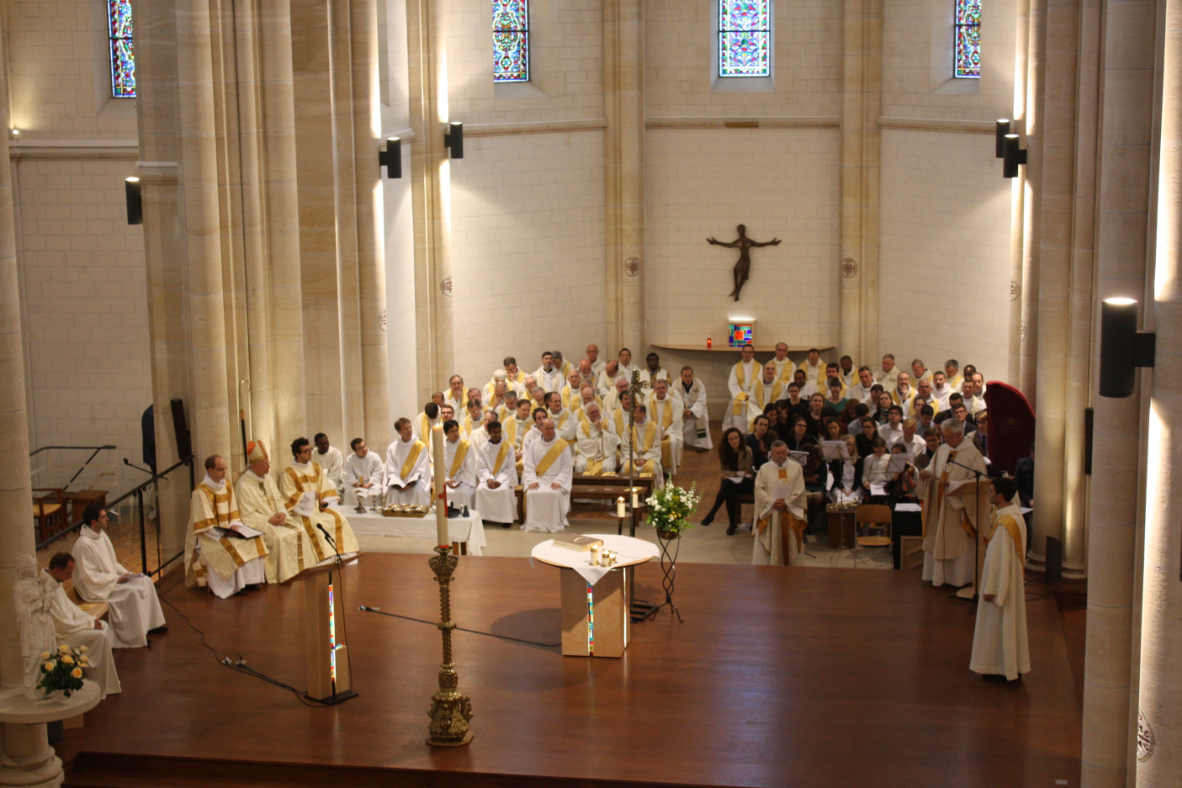
La Communauté jésuite « Pierre Teilhard de Chardin »
11 pères
jésuites

Slide 14
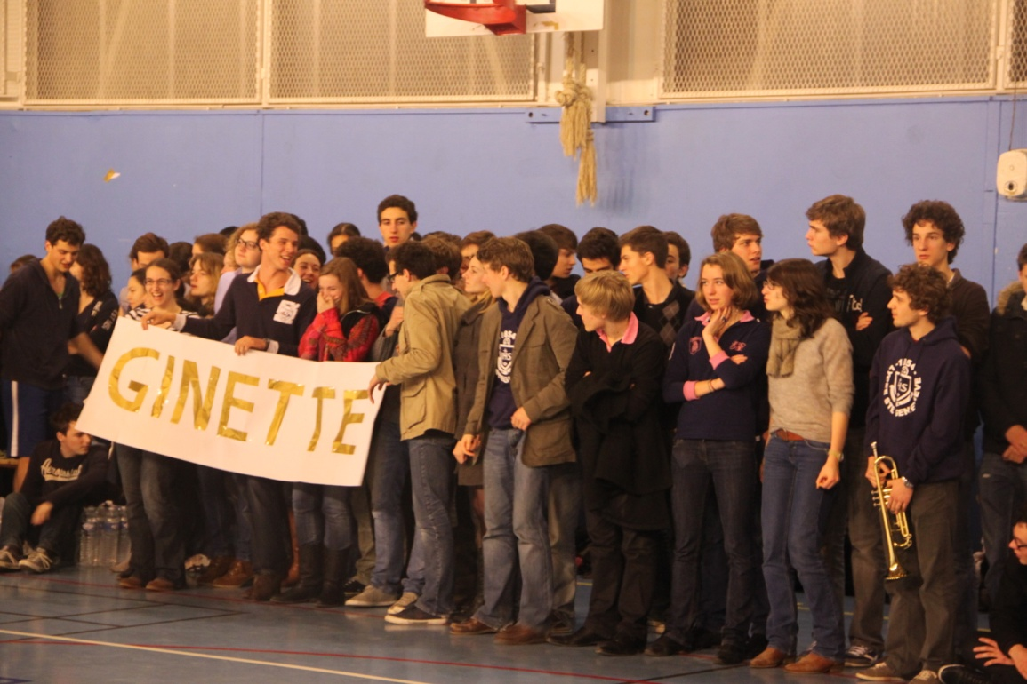
Sainte-Geneviève : des personnes
80 enseignants - 125 salariés - 875 élèves

Slide 15
Les élèves

Slide 16
Les élèves
875 élèves, dont 258 filles (29 %), répartis en :
411 élèves de première année
% filles
3 classes de Maths Sup MPSI
3 classes de Maths Sup PCSI
1 classe de PTSI
2 classes de EC-1
1 classe de BCPST-1
142
120
30
80
39
19 %
28 %
17 %
46 %
64 %
464 anciens
3 classes de Maths Spé MP*/MP
1 classe de Maths Spé PSI*
3 classes de Maths Spé PC*/PC
1 classe de PT*/PT
2 classes de EC-2
1 classe de BCPST-2
117
48
139
31
90
39
25 %
4 %
24 %
19 %
40 %
62 %
Notes:
16

Slide 17
Origine des élèves de Première année
Les élèves de « Sup » sont issus de plus de 285 lycées
Notes:
17

Slide 18
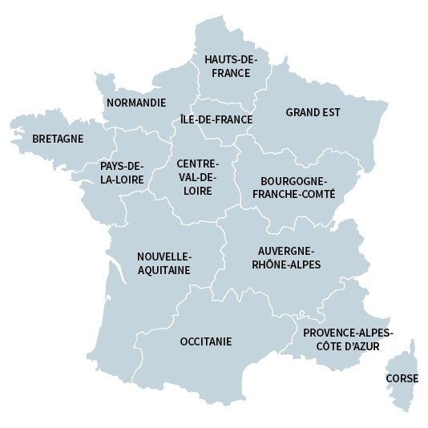
14
38
140
25
15
12
5
Origine des élèves de Première année venant de province et
Outre-mer
14
23
20
33
2
24
8

Slide 19
Le projet éducatif

Slide 20
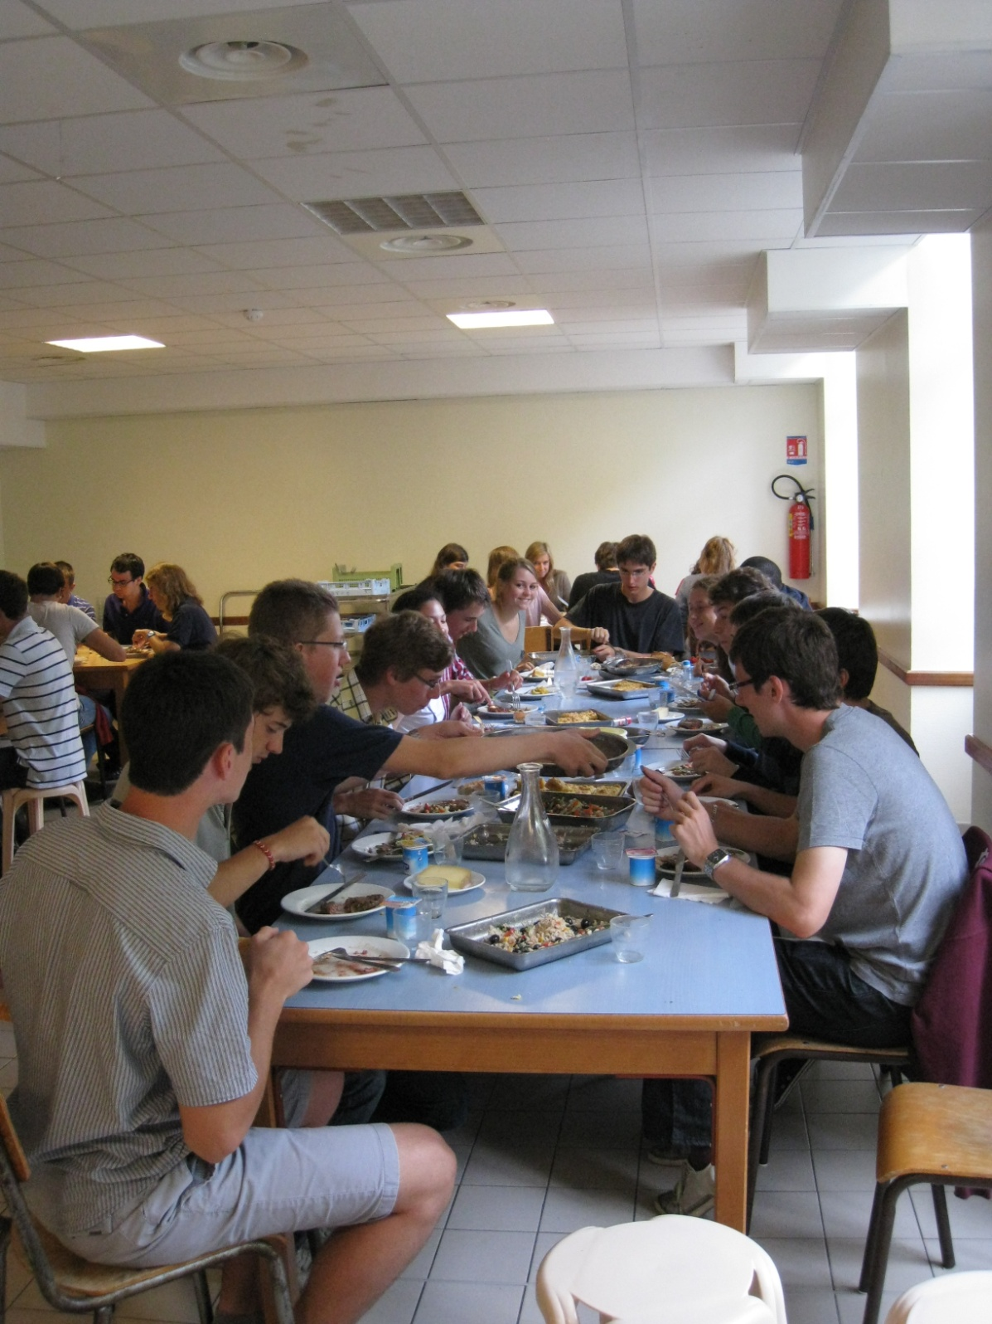
L’internat
un lieu de vie
Notes:
20

Slide 21
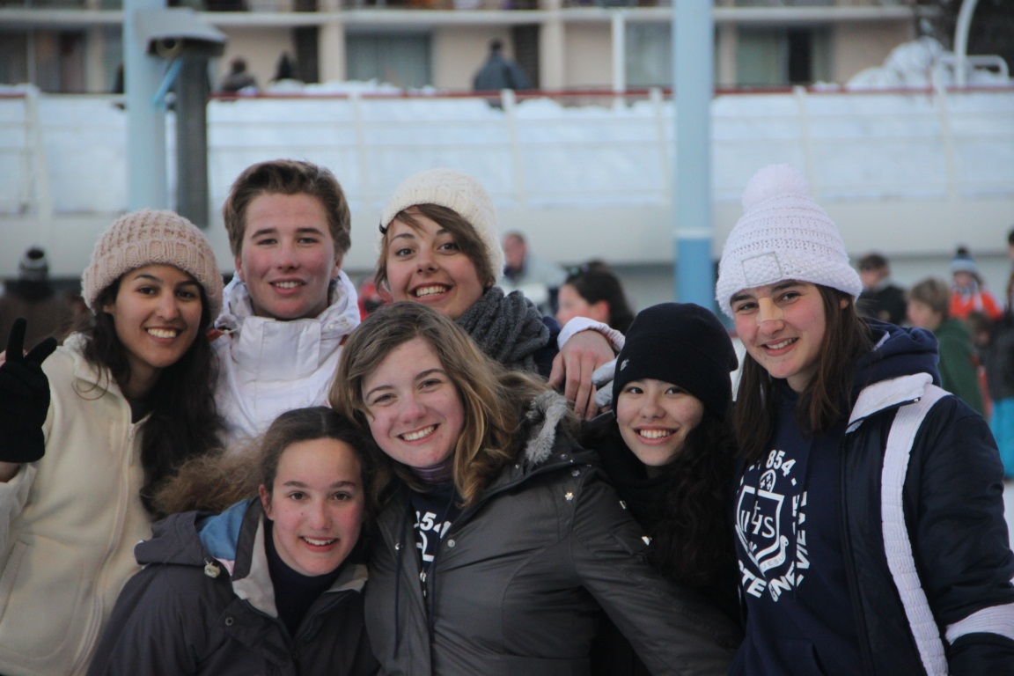
Quelques principes de la pédagogie ignatienne
Cura personalis
Participation active à
sa propre formation
Créer une communauté d’étude solidaire
Exigence et bienveillance
Notes:
21

Slide 22
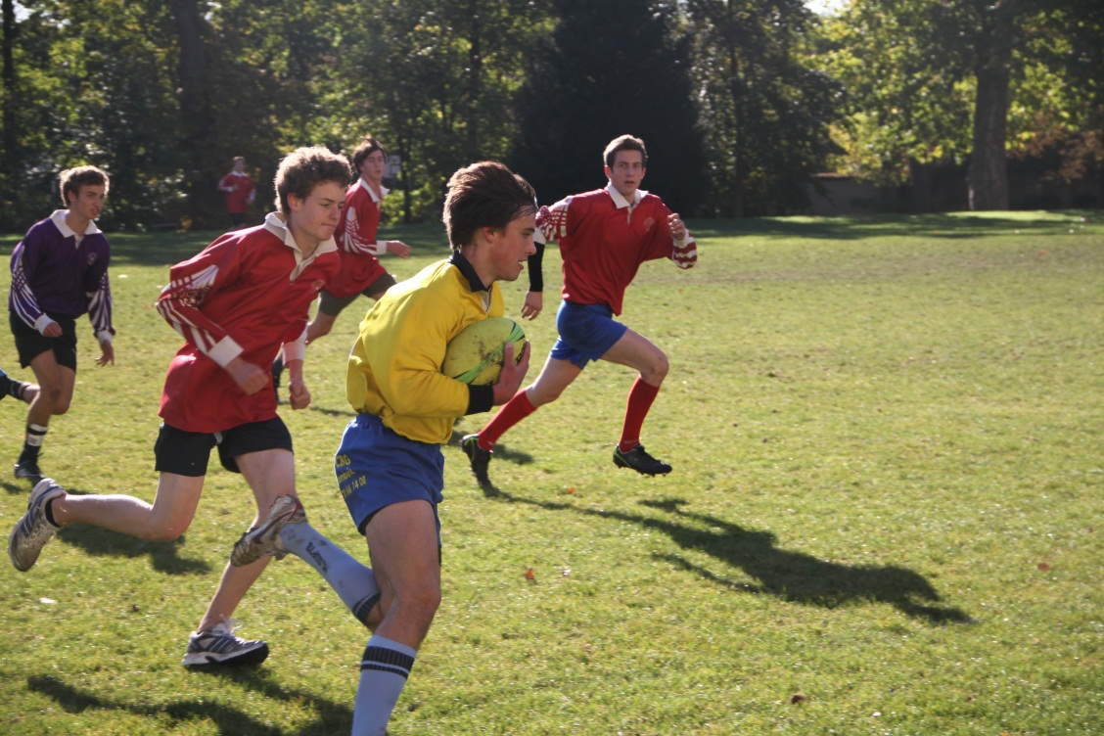
Dans une prise en compte de toute la personne
Sports et hygiène de vie
Ouverture au monde
Théâtre, musique, conférences
Engagement social
Notes:
22

Slide 23
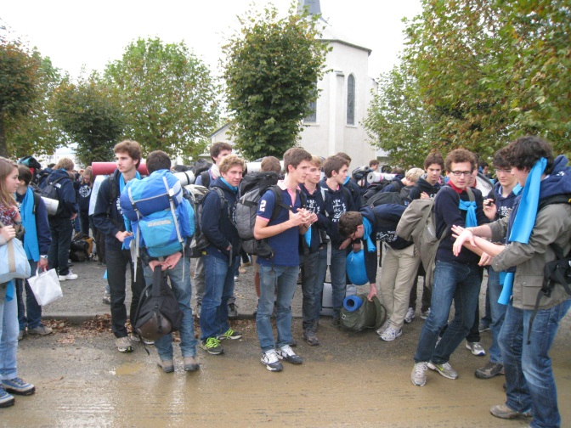
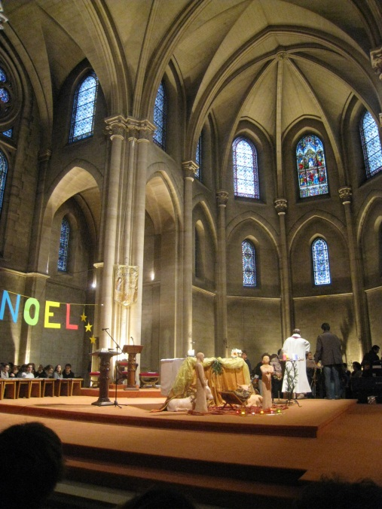
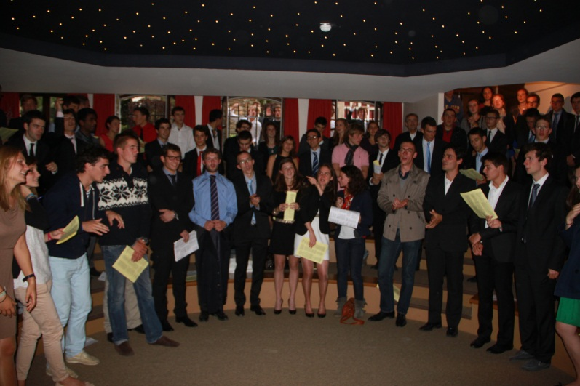
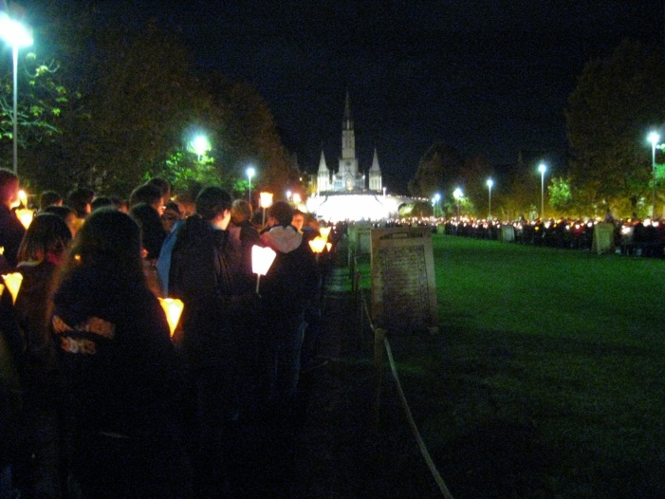
La vie spirituelle n’est pas mise entre parenthèse !
Prier ensemble
Célébrer le Seigneur
Rencontrer ceux qui croient autrement
Vivre une amitié chrétienne ouverte
Notes:
23

Slide 24
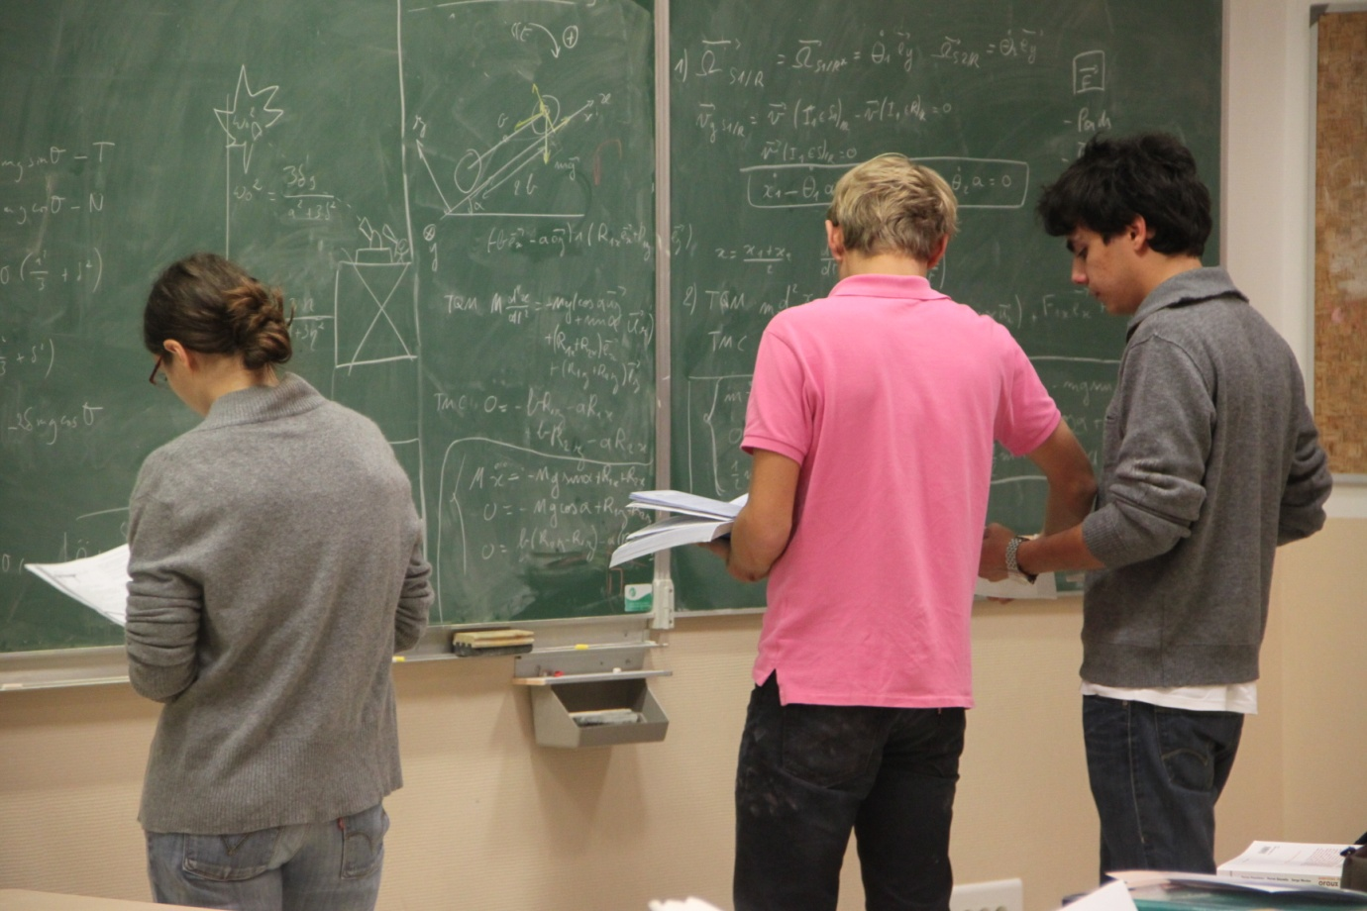
Résultats des concours 2018

Slide 25
Résultats aux concours d’ingénieur 2018
 | MP* | MP | PSI* | PC* | PC | PT*/PT | TOTAL
Effectif | 76 | 36 | 41 | 90 | 45 | 31 | 319
ENS | 4 |  | 2 | 1 | 1 | 2 | 10 | 58 %
Polytechnique | 37 |  | 8 | 35 | 1 | 4 | 85
CentraleSupélec/ Mines de Paris | 31 | 4 | 16 | 24 | 6 | 8 | 89
Ponts, Centrale Lyon, Telecom, Ensta, ESPCI, Chimie Paris, Ensae, Supaero, Arts et Métiers | 3 | 6 | 9 | 13 | 16 | 14 | 61 | 19 %
Centrales et Mines de province, IMT, SupOptique, E3A, CCP | 0 | 17 | 3 | 8 | 11 | 2 | 41 | 13 %
TOTAL INTEGRES | 75 | 27 | 38 | 81 | 35 | 30 | 286 | 90 %
 | 98,6% | 75% | 92,6% | 90% | 78% | 97% | 90%
Redoublants | 1 | 9 | 3 | 9 | 10 | 1 | 33
Notes:
25

Slide 26
Résultats aux concours EC
 | 2018 |  | 2017 |  | 2016
Effectif | 77 |  | 81 |  | 79
HEC | 30 | 73% | 38 | 72% | 38 | 77%
ESSEC | 22 |  | 10 |  | 15
ESCP-Europe | 4 |  | 10 |  | 8
EMLyon | 5 | 16% | 8 | 21% | 3 | 13%
EDHEC | 4 |  | 4 |  | 3
Autres ESC | 3 |  | 5 |  | 4
TOTAL INTEGRES | 68 | 88% | 75 | 93% | 70 | 90%
Redoublants | 9 |  | 6 |  | 8

Slide 27
Résultats aux concours Agro -Véto
 | 2018 |  | 2017 |  | 2016
Effectif | 38 |  | 41 |  | 41
ENS | 9 | 89% | 7 | 85% | 8 | 93%
AgroParisTech | 11 |  | 13 |  | 21
ENV | 13 |  | 11 |  | 7
ESPCI Paris et X | 1 |  | 2 + 2 |  | 2
ENSA | 1 | 5% | 4 | 10% | 3 | 7%
G2E | 0 |  | 0 |  | 0
Autres | 1 |  | 0 |  | 0
TOTAL INTEGRES | 36 | 95% | 39 | 95% | 41 | 100%
Redoublants | 2 |  | 2 |  | 0

Slide 28
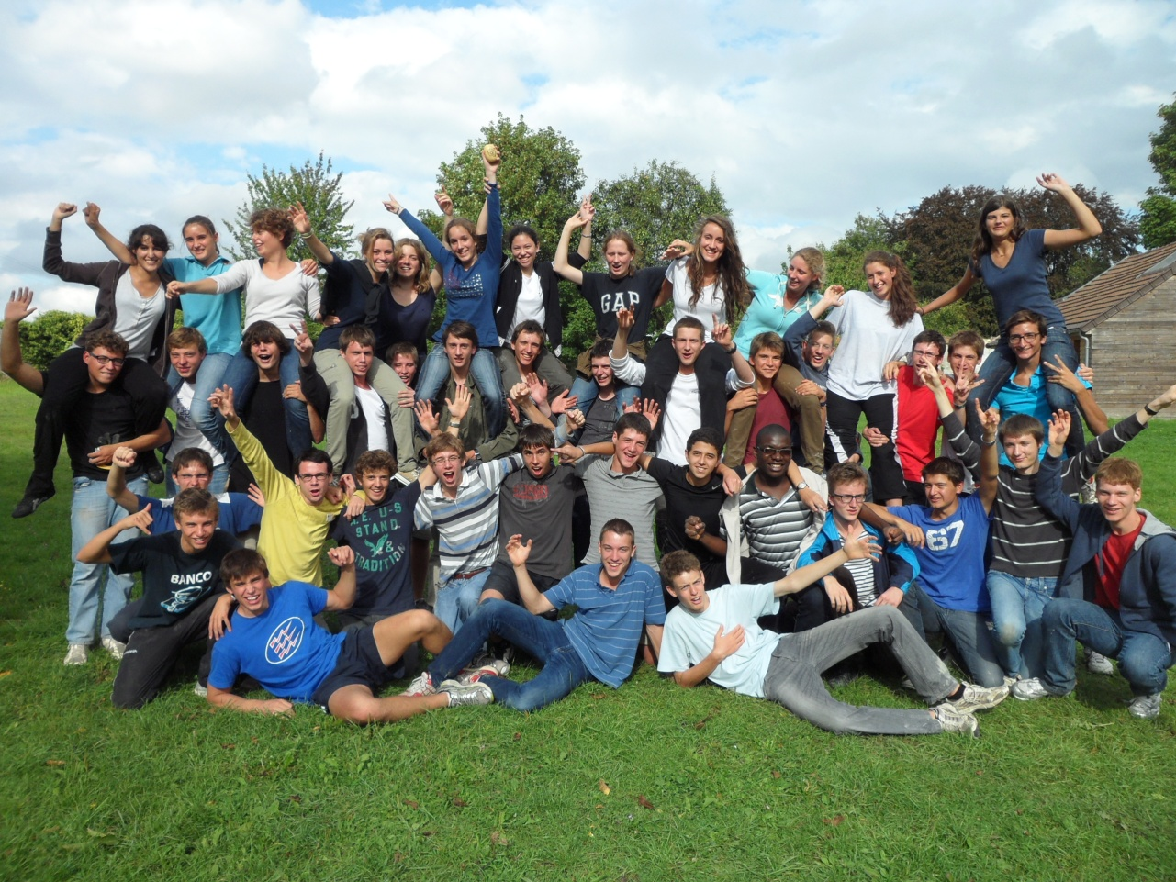
Des années de bagne….?
Non… un chemin d’exigence !
Notes:
28

Slide 29
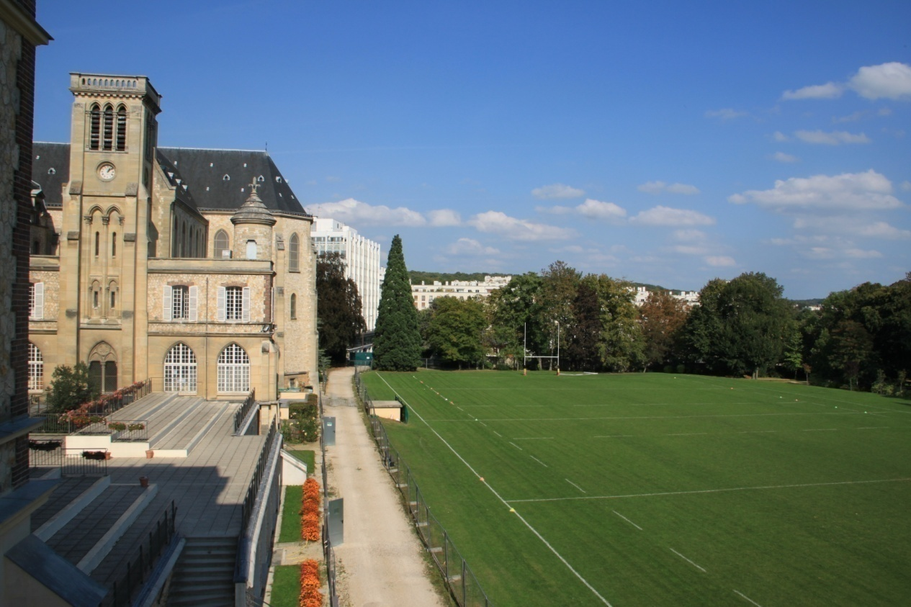
Ginette, trop cher pour moi ?

Slide 30
Nul ne doit être empêché d’étudier à Ginette pour des raisons financières !
Trois dispositifs sont mis en place pour permettre l’accès de tous à Ginette :
Des rabais sur le prix de la pension en fonction des revenus de chaque famille et du nombre d’enfants.
60 places labellisées « Internat de la réussite »
Les bourses complémentaires et prêts d’honneur « Ginette Solidarité »

Slide 31
Frais de scolarité et de pension 2018-2019
Estimation : 9 826 €
5 661 €
Exemple:
Famille au revenu de 5000 €/mois
2 enfants
Dans le cadre du financement solidaire, l’Ecole accorde des bourses sous la forme d’un prix réduit calculé sur la base du quotient familial et sur présentation des documents listés dans le règlement financier.

Slide 32
L’Internat de la réussite
Nous avons ouvert en 2012-2013
60 places labellisées « Internat de la réussite »
Objectif :
Renforcer l’accueil à Ginette de tous les élèves, quelles que soient les ressources financières de la famille ou le lieu de résidence
Pour qui ?
Les jeunes issus de familles ne pouvant offrir à leur enfant des conditions d’étude optimales
En pratique :
Etre boursier de l’Enseignement Supérieur (niveaux CROUS 0bis à 7)
Ce que nous offrons :
Une réponse avant les premiers résultats de Parcoursup
Un rabais significatif sur le prix de la pension (déjà calculée selon les ressources de la famille)
Une prise en charge de certains frais annexes auxquels les élèves sont exposés
Notes:
32

Slide 33
« Ginette Solidarité »
Si vous ne correspondez pas aux critères de l’internat de la réussite, d'autres aides peuvent être envisagées :
Bourse ou un prêt d’honneur pour une partie des frais de scolarité et de pension grâce à la solidarité des Anciens.
Entre mars et mai 2019, durant la procédure Parcoursup, la commission Ginette Solidarité examine les demandes. Elle communique aux familles une réponse avant la date limite des vœux.
- Des bourses sont aussi proposées par des partenaires institutionnels (Grandes Ecoles, Banques, Entreprises, etc.).

Slide 34
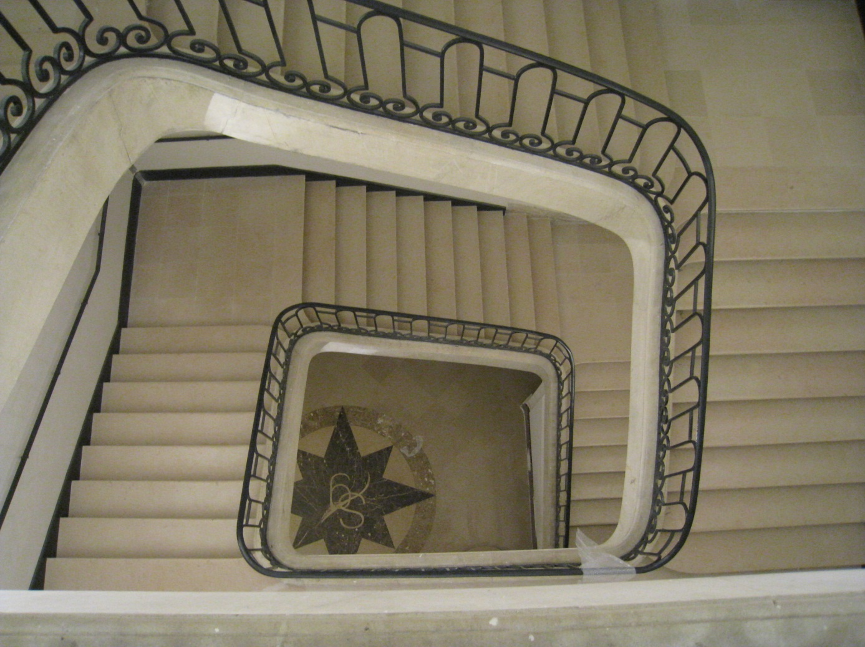
La procédure d’admission

Slide 35
Procédure d’admission en CPGE
Janvier 2019 : ouverture de Parcoursup pour l’inscription et la saisie des vœux.
Mars 2019 : clôture des vœux sur la plateforme, le chef d’établissement du lycée d’origine émet un avis sur chaque vœu et transmet les fiches Avenir aux CPGE.
Mai 2019 : publication des propositions sur la plateforme et acceptation des propositions par les lycéens.
Juillet 2019 : fin de la phase d’inscription
Notes:
35

Slide 36
Les pièces du dossier
La fiche Avenir : transmise via Parcoursup
Bulletins de Terminale : transmis via PARCOURSUP
Bulletins de Première : transmis via PARCOURSUP
Le projet de formation motivé à transmettre via PARCOURSUP
EN OUTRE:
Pour candidater à l’internat: entre mi-fevrier et mi-mars se rendre sur le site de Ginette www.bginette.com
Lettre de présentation personnelle (goûts, centres d'intérêt, activités, défauts et qualités, environnement familial etc )
Fiche d’internat
Recommandation : être spontané, libre et vrai
Notes:
36

Slide 37
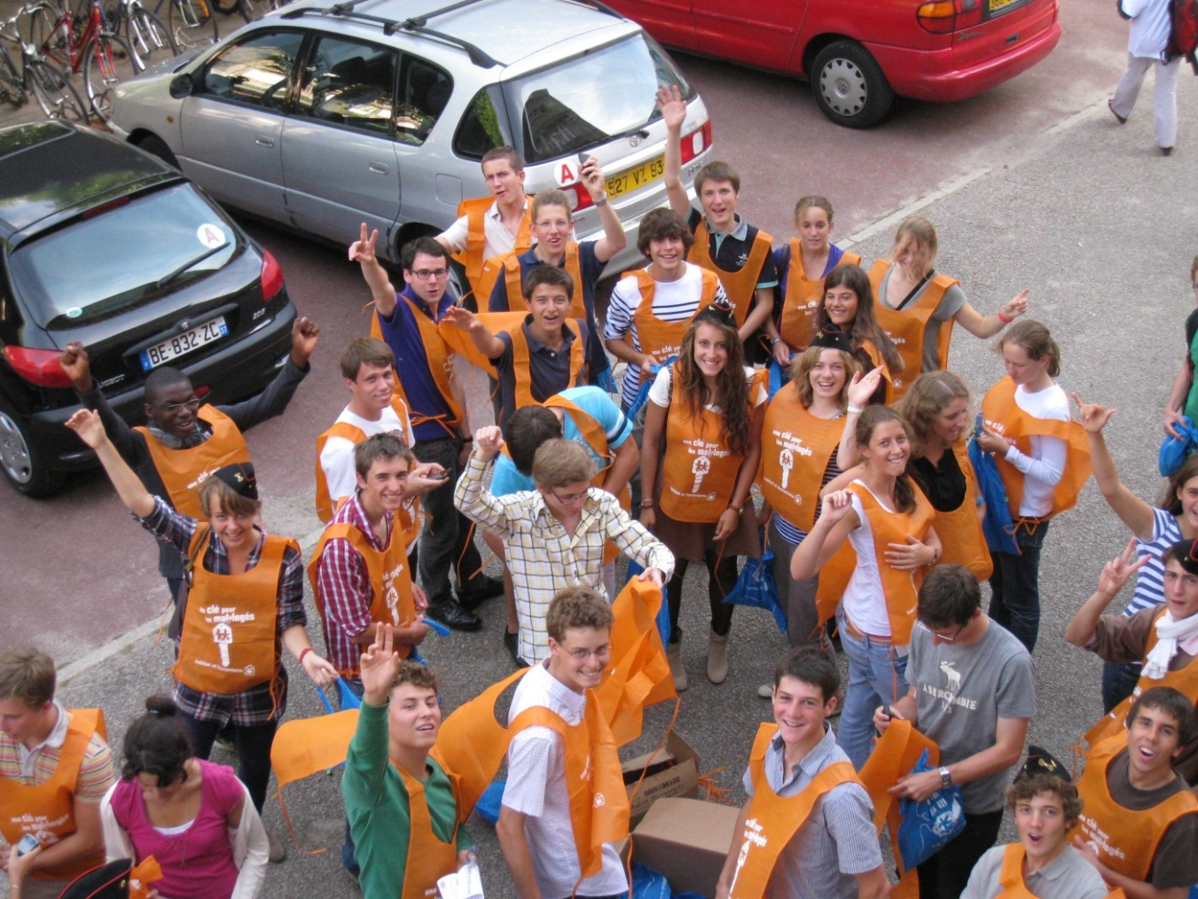
Notre devise
SERVIR !
Notes:
37

